Slide 1

Формирование умения работать с информацией у обучающихся начальной школы
МБОУ ПГО
«Трифоновская средняя
общеобразовательная
школа»
Порошина Татьяна Анатольевна
учитель начальных классов
2017 г.

Slide 2


Информационная компетентность
- свойство личности, проявляющееся в способности находить, хранить и применять информацию в различных её видах
ПОИСК
АНАЛИЗ
ОБРАБОТКА
ОТБОР
ПЕРЕДАЧА

Slide 3



Группы учебных действий
I ГРУППА. ПОИСК, СЕЛЕКЦИЯ, ФИКСАЦИЯ ИНФОРМАЦИИ
умение находить информацию по заданному основанию, существенным признакам, представленную в явном и неявном виде
проводить селекцию данной информации
фиксировать информацию разными способами: словесно, в виде таблицы, рисованной схемы, графически

Slide 4
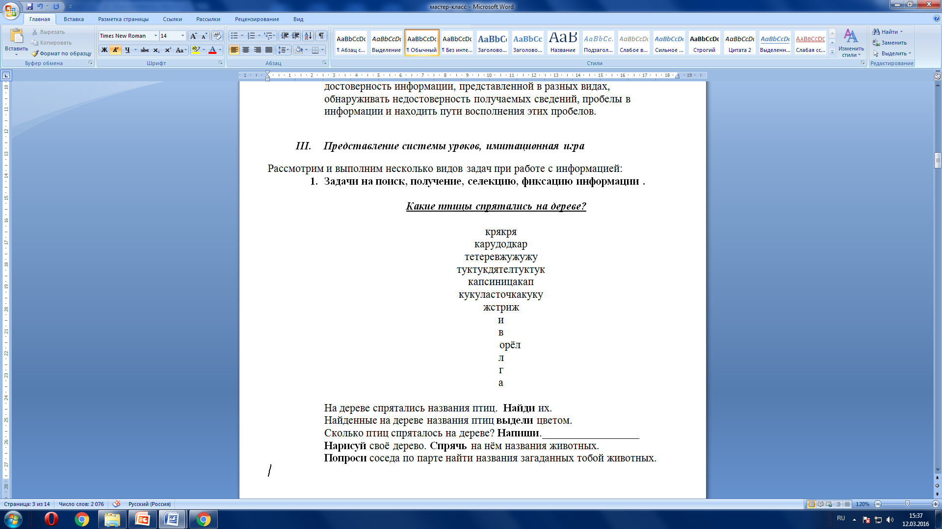
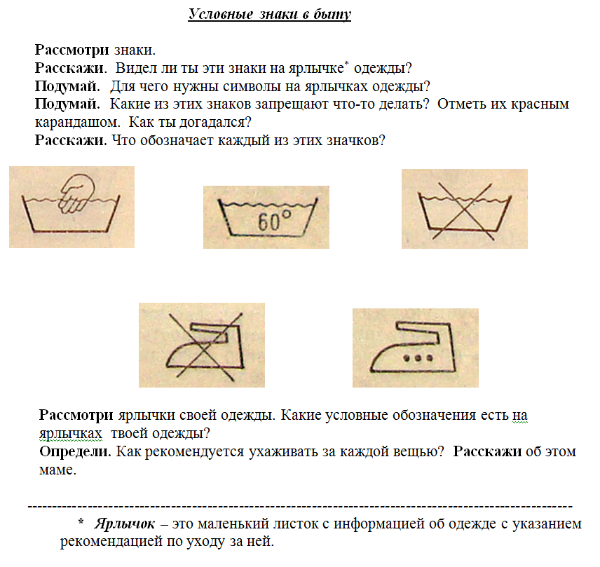
Задачи на поиск, получение, селекцию, фиксацию информации

Slide 5
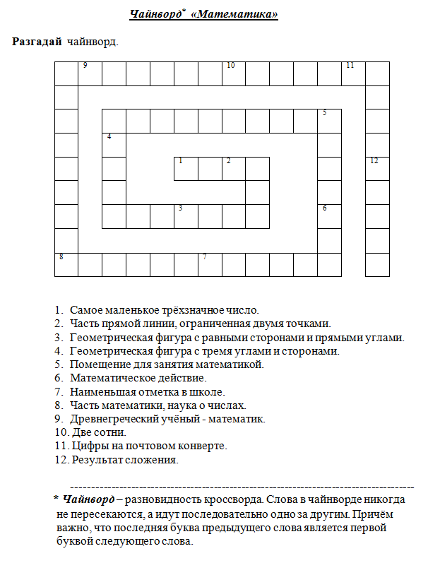

Задачи на поиск, получение, селекцию, фиксацию информации

Slide 6

Группы учебных действий
II ГРУППА. ПРЕОБРАЗОВАНИЕ, ИНТЕРПРЕТАЦИЯ И ПРИМЕНЕНИЕ ИНФОРМАЦИИ
УМЕНИЕ УПОРЯДОЧИВАТЬ ИНФОРМАЦИЮ ПО ЗАДАННОМУ ИЛИ САМОСТОЯТЕЛЬНО ВЫБРАННОМУ ОСНОВАНИЮ
СРАВНИВАТЬ МЕЖДУ СОБОЙ ОБЪЕКТЫ
УСТАНАВЛИВАТЬ ПРОСТЫЕ СВЯЗИ,
ДЕЛАТЬ ПРЕПОЛОЖЕНИЯ И ЭЛЕМЕНТАРНЫЕ ВЫВОДЫ, ОСНОВЫВАЯСЬ НА ЛИЧНОМ ОПЫТЕ,
НАХОДИТЬ АРГУМЕНТЫ, ПОДТВЕРЖДАЮЩИЕ ВЫВОДЫ
ОТВЕЧАТЬ НА ПОСТАВЛЕННЫЕ
В ЗАДАЧЕ ВОПРОСЫ
ПОНИМАТЬ ИНСТРУКЦИЮ К ВЫПОЛНЕНИЮ ЗАДАНИЯ

Slide 7
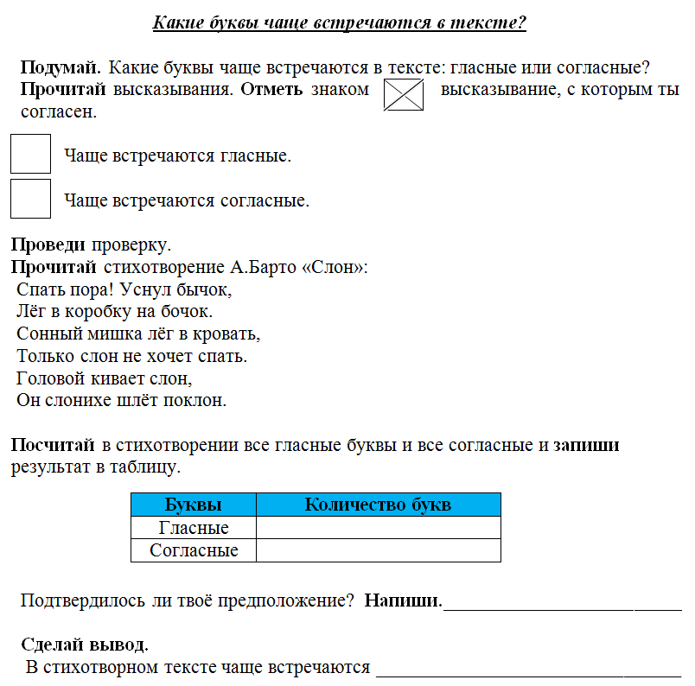
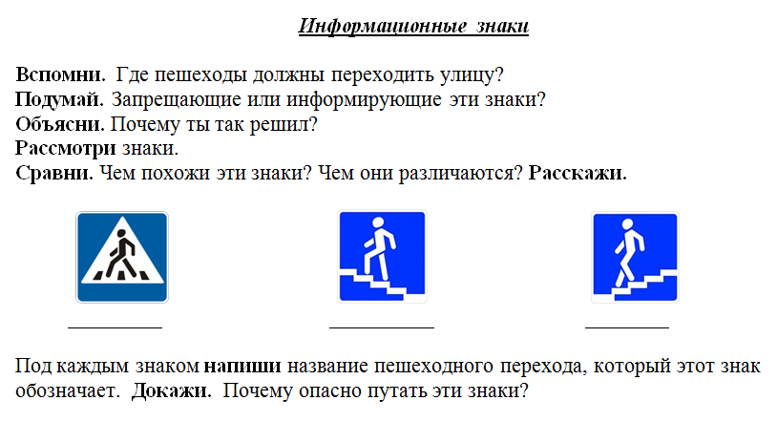
Задачи на преобразование, интерпретацию и применение информации

Slide 8
Группы учебных действий
III ГРУППА. ОЦЕНКА ДОСТОВЕРНОСТИ СУЖДЕНИЙ
высказывать оценочные суждения и
свою точку зрения
на основе имеющихся знаний и жизненного опыта подвергать сомнению достоверность информации, представленной в разных видах
обнаруживать недостоверность получаемых сведений, пробелы в информации и находить пути восполнения этих пробелов.

Slide 9
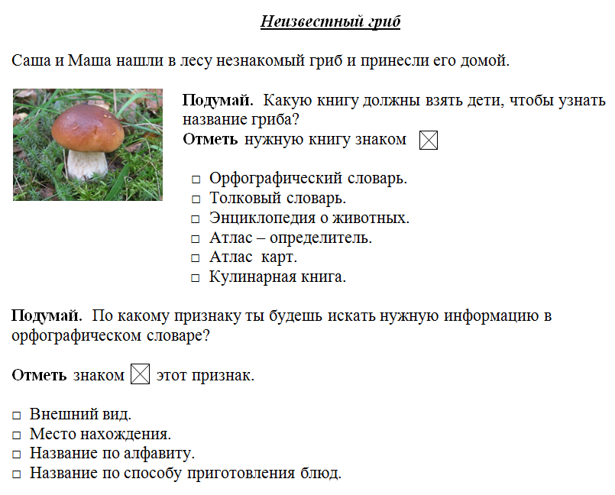
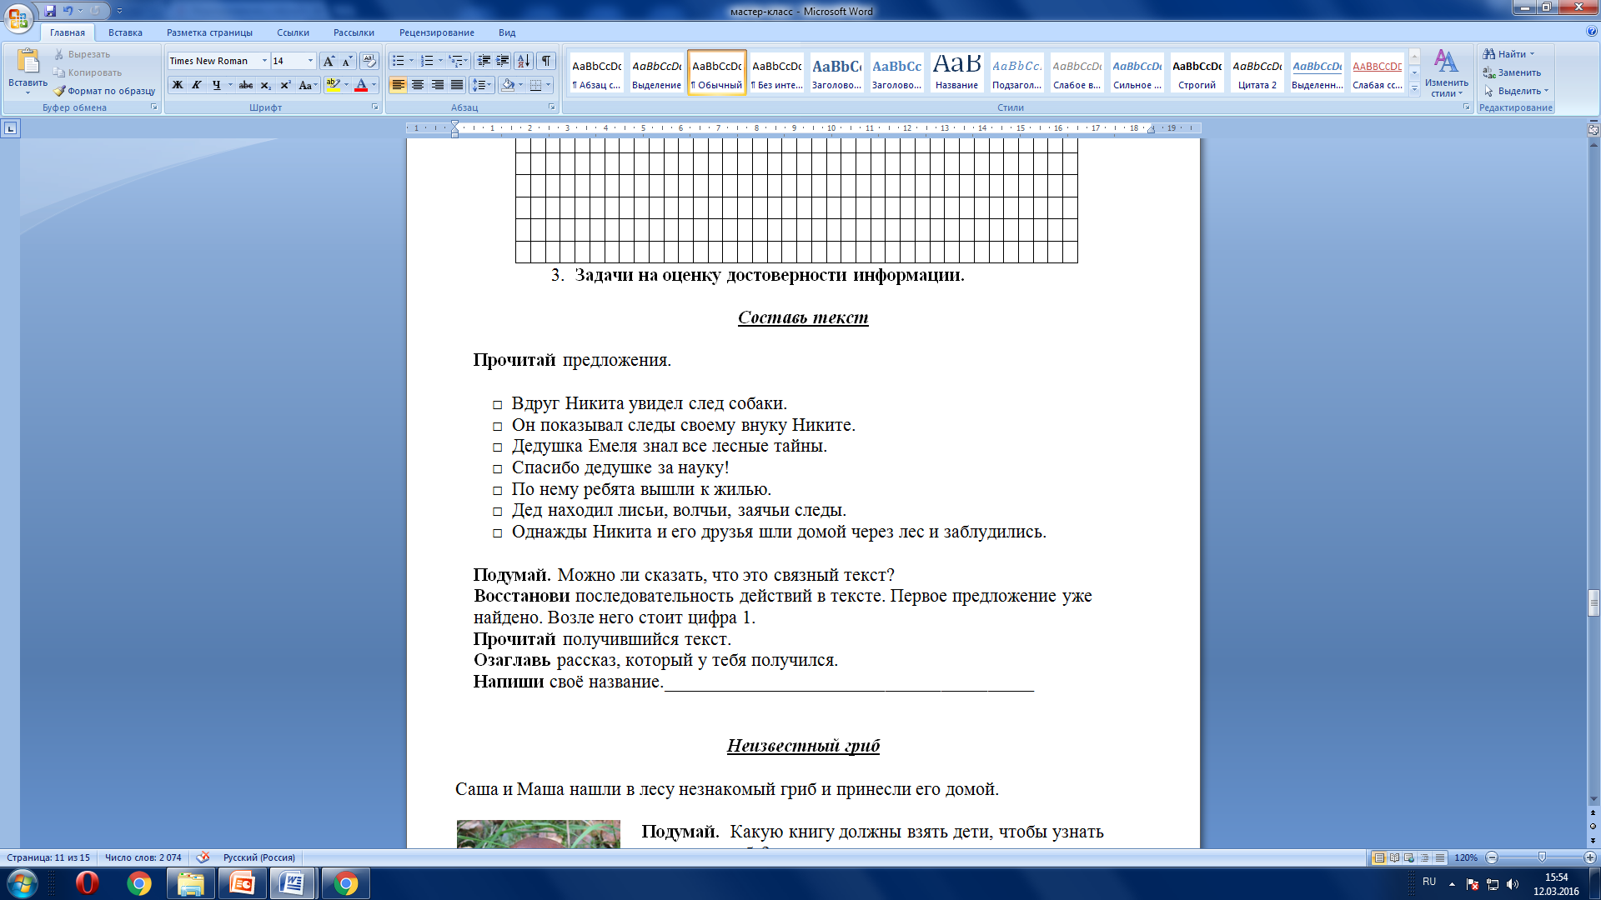
Задачи на оценку достоверности информации

Slide 10
Проектная деятельность
Задания с неполными исходными данными, требующих поиска дополнительных сведений в различных источниках
должен сделать самостоятельный вывод на основе сообщаемых сведений
1
………………………………………………………………..
должен выполнить реферирование или конспектирование каких-либо источников информации;
2
………………………………………………………………..
имеет дело с двумя или более способами организации информации;
3
………………………………………………………………..
должен представить какие-либо имеющиеся или полученные сведения в двух или более видах, предполагающих выполнение тех или иных самостоятельных действий с техникой для приема, передачи или обработки информации.
4
………………………………………………………………..

Slide 11
Спасибо за внимание!

